Slide 1


Slide 2


Slide 3
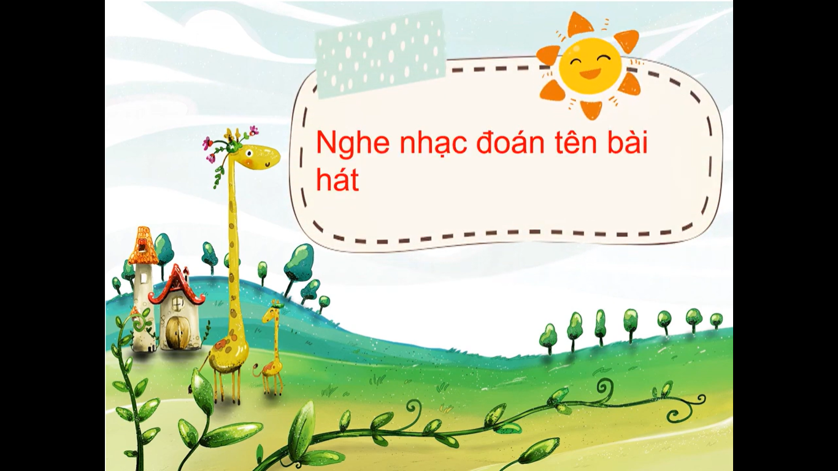

Slide 4



Slide 5


Slide 6
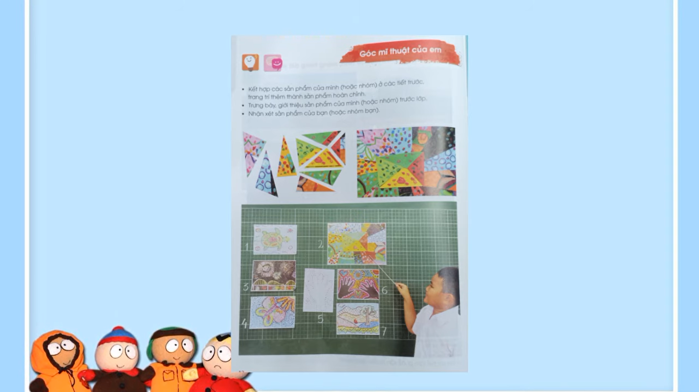

Slide 7
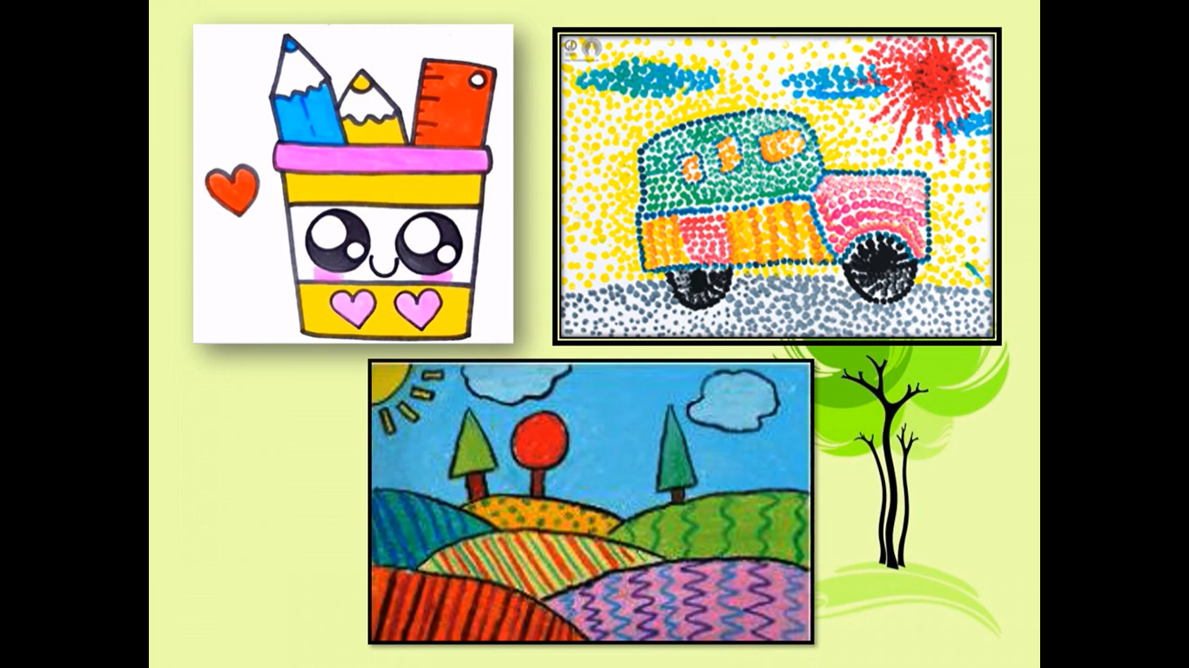

Slide 8


Slide 9

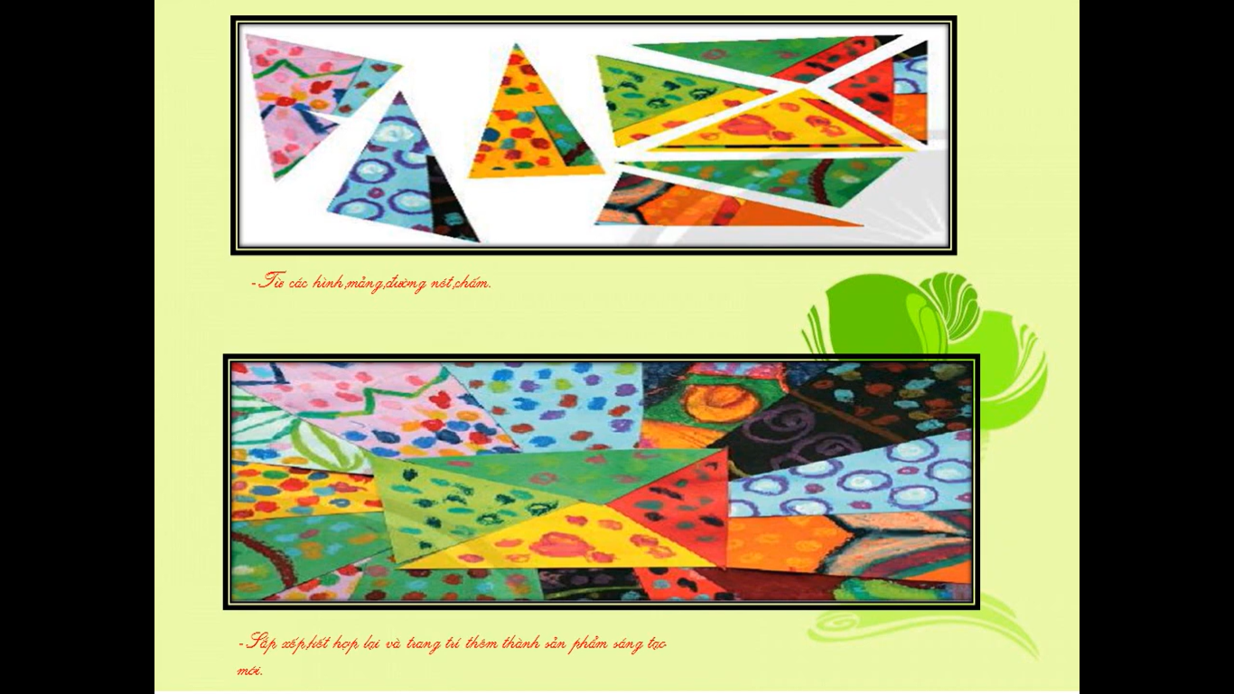
Từ các hình, mảng, đường nét, sắp sếp kết hợp lại và trang trí thêm để tạo thành sản phẩm sáng tạo mới.

Slide 10

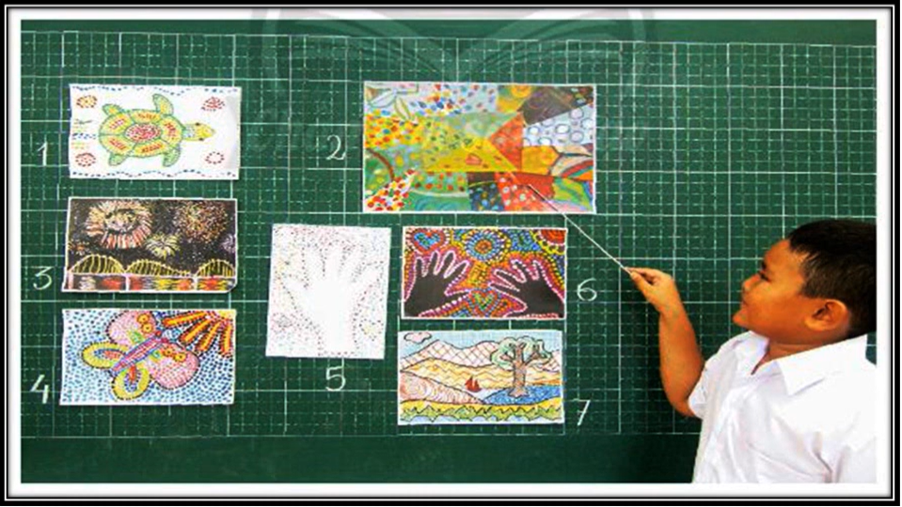
Giới thiệu chia sẻ sản phẩm của mình

Slide 11
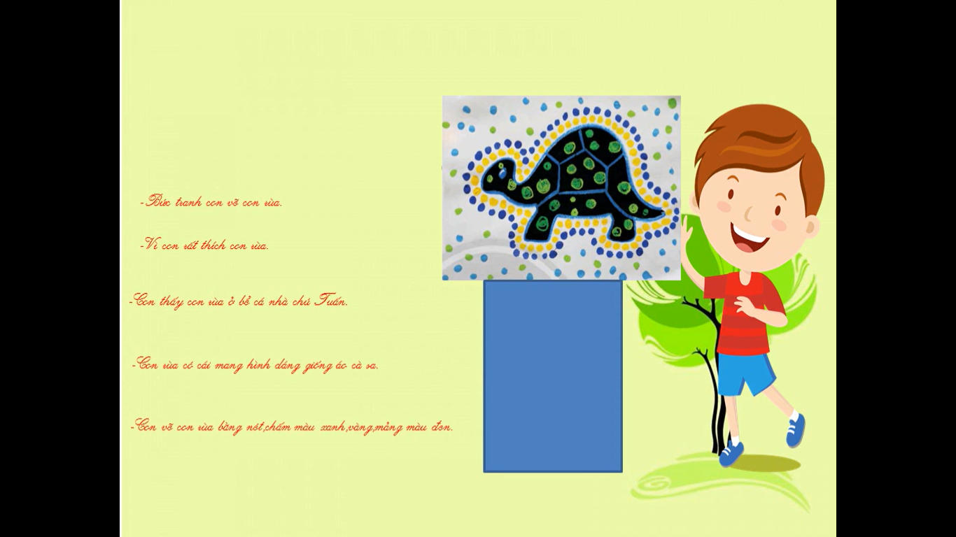
GỢI Ý
Bức tranh con vẽ con rùa
Bởi con rất thích chú rùa nhỏ xinh xắn
Con từng nhìn thấy chú rùa nhỏ ở nhà bác Tuấn
Chú rùa có cái mai hình dáng giống áo cà sa.
Con vẽ chú rùa bằng nét, chấm màu xanh vàng, mảng màu đen

Slide 12


Slide 13

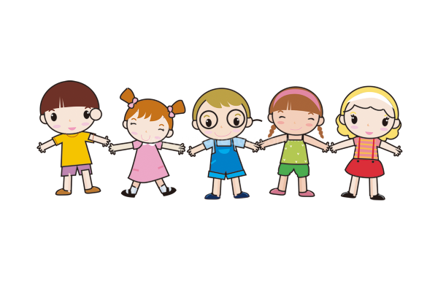
Trưng bày sản phẩm của mình ở góc học tập

Slide 14


